Slide 1
机器学习大作业 --基金相关性的预测
组员：李奉治，段江飞，姚依航，胡靖宇，陈子珩

Slide 2
一.赛题背景及数据
赛题背景
任务:
根据给出的数据集进行标签学习，对于基金的未来的相关性进行预测。
更具体的来说：任务是根据给出的数据：基金复权净值收益率、基金业绩比较基准收益率和重要市场指数收益率来预测未来的基金的相关性。

Slide 3
数据
具体数据：训练数据包括四个csv文件
train_fund_return.csv(2015-09-29到2017-05-23):基金复权净值收益率
train_fund_benchmark_return.csv(2015-09-29到2017-05-23)：基金业绩比较基准收益率
train_index_return.csv(2015-09-29到2017-05-23)：重要市场指数收益率
（Label）train_correlation.csv(2015-09-30到2017-05-24)：基金间的相关性
测试数据：
test_fund_return.csv(2017-05-24到2018-03-16)
test_fund_benchmark_return.csv(2017-05-24到2018-03-16)
test_index_return.csv(2017-05-24到2018-03-16)
test_correlation.csv(2017-05-25到2017-12-14)

Slide 4
因为基金的相关性是时序相关的
要预测的是2018-03-19的基金相关性，为了预测的准确性，需要将测试集的数据也加入训练集里
测试集在第二层变成了训练集，同时模型还会对这个测试集预测一个结果，按照评判标准输出得分

Slide 5
二.模型介绍
首先，观察问题和数据
回归问题，时序数据，且数据量不大
老师推荐可以使用GBDT,random forest,SVM
前期调研，发现xgboost+lightgbm模型是目前各类比赛中比较常用的模型
(xgboost即GBDT模型的升级)
经过尝试，发现用xgboost+lightgbm跑出来的模型结果还不错
但是一旦加上随机森林的尝试之后，就因为太慢，在个人机器上跑不出结果
因此最终决定用xgboost+lightgbm的模型

Slide 6
二.模型介绍
y_pred
lightgbm
基金对中fund_return的差的绝对值之和(L1距离)
xgboost
lightgbm
5-fold
Fund A和fund B基金之间的相关性的
均值和分位值
(Y)
fund A, fund B的 fund_return之间的相关性系数
fund A, fund B的 fund_benchmark_return之间的相关性系数

Slide 7
二.模型介绍
第一层：
Input：
1.基金对的fund_return之间的相关系数。（fund_return得出的）
2.基金对的fund_benchmark_return之间的相关系数
3.基金对的相关性的均值和分位值
对上述三个变量进行5-fold作为输入
Consist of：
1.lightgbm
2.xgboost（采用了k-fold来增强学习效果）
Output：lightgbm的预测结果，xgboost采用了5-fold，因此得到了5个结果，取平均值，赋值给第二层

Slide 8
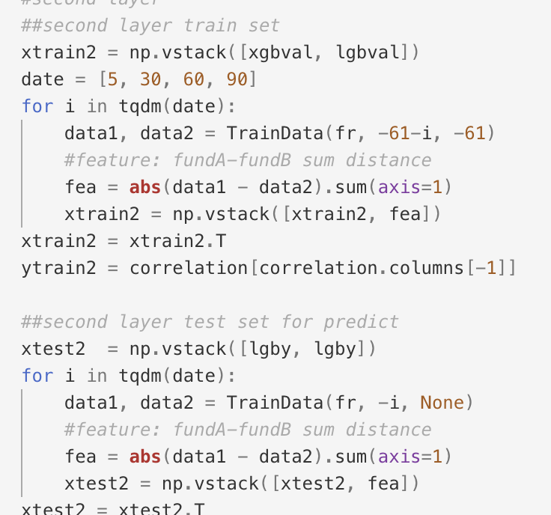
第二层：
Input：
1.lightgbm得到的结果
2.xgboost得到的结果
3. 基金对复权净值收益率的L1距离之和
Output：2018年3月19日200个基金，
两两之间的相关性

Slide 9
三.优化过程
1.correlation的种类
Correlation的种类有三种，分别是pearson, kendall和spearman
于是在计算基金对fundA-fundB的利益率之间的相关性时可以通过改变参数来计算不同的correlation
经过尝试，发现不同correlation之间得到的效果差距不大
而且由于kendall correlation和spearman correlation计算前要先排序，因此跑的速度会变得特别慢。
并且，统计学中，只有pearson相关性计算的是两个连续型变量之间的相关系数
因此，最终决定采用pearson相关性

Slide 10


2.读入数据时，发现都是<1的小数，因此将读入的数据都乘一个倍数，来提高精度
分别为10，100，1000，10000，100000
经过尝试发现，乘10000得出的预测准确率最高
因此采用了乘10000
开始我们为乘100，的效果
上图为使用了乘10000以后得出的结果。
可以看出，精度有明显的提升

Slide 11
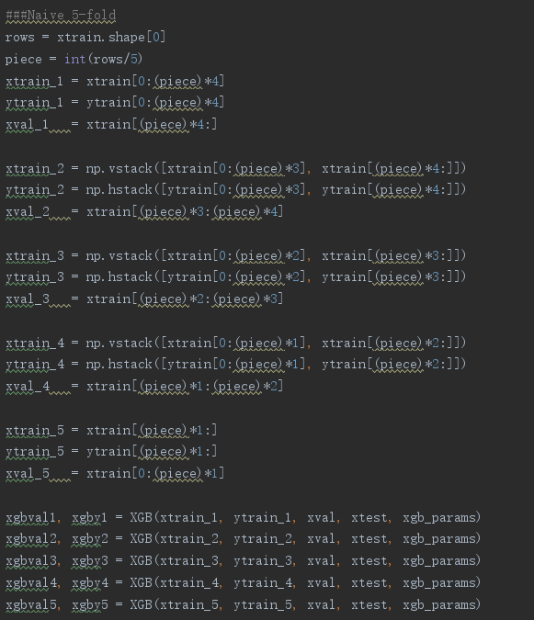
3. 两位同学分别进行lgb的调参和对xgb的输入做5-fold
5-fold:
将训练数据分成5分，每次取4分进行训练，训练出5个模型，对验证级有5个预测结果，取均值送入xgboost

Slide 12
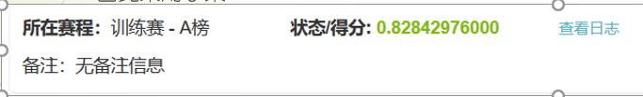
Lgb:
L1: nrounds, feature_fraction,
L2: learning_rate, nround,加feature_fraction
合并了两人的工作以后，效果得到了明显的提升。
上图为使用了合并以后的结果，可以看出，准确率提高了1%

Slide 13
4.stacking
时间段的迭取
t1 <- t1 <- t1 <- t1 <- t1 t2
因为距离预测时间最近的数据最重要，因此将最近的时间迭取多次
days，times的优化
对t1,t2的时间间隔和stack的次数进行调整，选择结果最优时的值(15,20)
调参后得到的最终的结果如上图，我们最终在网站上得到了top3的成绩。

Slide 14
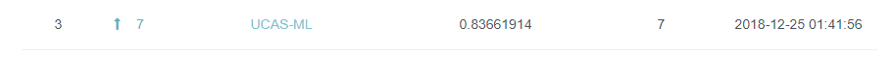
四.最终结果
我们经过多次调参数、修改特征后，最后在网站上的排名上升到了top3.

Slide 15
五.总结
1.分析问题：
2.数据预处理：初步根据dataset提出特征，作为model的input
3.特征工程：
特征提取（主要从fund_return和fund_benchmark_return中提取特征）
特征组合：3个从fund_return中的features和fund_benchmark_return中提取的一个特征，以及correlation中提取的一个feature
4.构建模型：xgboost+lightgbm
5.参数调试
6.评估模型：
上交数据集后的在线测试结果，本地下载数据集的测试结果，在网站上的rank（top3）

Slide 16
小组成员分工
段江飞：特征工程，添加 k-fold，前期调研xgboost，编写lgb和xgb模型代码
李奉治：调整xgb和lgb的参数，配服务器，选题调研和讨论
姚依航：特征调整,编写lgb和xgb模型代码,ppt制作,文档撰写
胡靖宇：ppt制作,文档撰写,(待后期对模型进一步调参优化)
陈子珩：ppt讲解, 文档撰写,(待后期对模型进一步调参优化)
共同完成：
学习xgboost,lightgbm包的使用，随机森林和RNN等算法的实现

Slide 17
致谢
在我们的调研学习过程中，参考了正式比赛如下参赛组的特征和代码实现
https://github.com/chantcalf/CCF-jijin
https://github.com/ZainHuang/2018-CCF-BDCI--TOP3

Slide 18
Thanks for listening

